Slide 1

コード片に共通した特性を自動抽出する ソースコード閲覧ツールの試作
石尾 隆 井上 克郎
大阪大学

Slide 2
研究の背景
複数の場所に，似たようなコードが記述される
関数，アルゴリズム，イディオムの再利用
横断的関心事の実装
bug
copy-and-modify
copy-and-modify
bug

Slide 3
複製されているかもしれない欠陥の考慮
バグ修正のプロセス
ユーザからバグが報告される．
バグの原因を分析する．
同じ問題が，他のコードでも起きてないか検査する．
バグを修正し，テスト実施．
修正したソフトウェアをユーザに渡す．

Slide 4
「同じ」欠陥を見つける手順
バグに関連したキーワードを開発者が特定する．
開発者が grep を実行してキーワード検索する．
キーワードの各出現について，
修正の要・不要を判断する．
grep の出力を逐一確認するのは，
開発者にとって大きな負担

Slide 5
なぜ grep を使うのか
再現率100% 低適合率
＋検証可能性：
どのキーワードで，何が検査したかが明白．
CCFinder などの検出ツールは，
閾値の設定等が明確ではない．
同じバグの再発は防ぎたい
「修正した」報告の直後に，
別のコードで同じ問題が発生したら…？
There is no perfect system.

Slide 6
本研究の提案
維持するもの: 再現率 100%
(キーワードは正しいものとして)
grep の結果を「分類」する
似たコードを同時にまとめて検査すれば，学習効果が働いて効率化が見込める
現在の対象は Java

Slide 7
例: JEdit はいつ beep 音を鳴らすか？
「編集禁止」文書を編集しようとした. (34 methods)
キャレットを移動しようとしたが，できなかった. (22 methods)
Case 1 (class JEditBuffer)
public void undo(…) {
if(undoMgr == null) return;
if(!isEditable()) {
textArea.getToolkit().beep();
return;
}
… // undo the previous action
}
Case 2 (class TextPane)
public void goToNextMarker(…) {
java.util.List<Marker> markers = …
if(markers.isEmpty()) {
getToolkit().beep();
return;
}
Marker marker = …
textArea.moveCaretPosition(
marker.getPosition());
…
}
このようなグループを
自動的に検出したい

Slide 8
コード片の分類法
grep の結果を手続き単位で扱う
手続きの類似性 ＝ 共通の属性を持つこと
振舞いに関する属性 （抜粋）
２つの手続きが，共通のメソッドを呼び出す．
同一メソッド, 同一シグネチャ, 同一の名前，と複数段階
２つの手続きが，共通のフィールドにアクセスする．
構造に関する属性 （抜粋）
２つの手続きが，同じクラスに宣言されている．
２つの手続きが，同じメソッドをオーバーライドしている．

Slide 9
属性の抽出手順
すべての属性は，メソッドに対して真偽値を返す述語
P(m: method) => boolean
手続き単位で
grep の結果をまとめる
grep の結果
全手続きに対して属性を評価
B1(m) = m calls “isEditable”.
B2(m) = m calls “moveCaretPosition”.
B3(m) = …
…
S1(m) = m is defined in class “JEdit”.
S2(m) = m have the name “set*”.
S3(m) = …
…

Slide 10
メソッド-属性 表
JEdit のソースコードに “beep” で検索をかけた場合
Methods found by grep (93 methods) | Call beep (85 methods) | Call isEditable (34 methods) | Call moveCaretPosition (21 methods) | Accesses undoMgr field (2 methods)
JEditBuffer.undo | X | X |  | X
EditPane. goToNextMarker | X |  | X
EditPane. goToPrevMarker | X |  | X
Abbrevs. expandAbbrev | X | X

Slide 11
形式概念分析の適用
形式概念分析は，メソッドと属性をグループ化
非排他的，階層的分類
「概念」とは [M, P]
メソッド集合 M と
属性集合 P の組
M に属するメソッドは，Pのすべての属性を満たす
他のメソッドは，Pの属性を１つ以上満たさない．
他の属性は，M の１つ以上のメソッドが満たさない．
 | P1 | P2 | P3 | P4
M1 | X | X | X | X
M2 | X | X | X | X
M3 | X | X | X | X

Slide 12
分析ツールとしての形式概念分析
利点：メソッド集合に必ず共通の属性がある
グループになっている理由の解釈が容易．
制限：大きな表になると「概念」の数が増加し，分析が困難となる．
対話的ツールとして「概念の抽出」の実装
選択したメソッドに共通する属性を抽出．
抽出された属性を満たす関連メソッドも抽出．
選択した属性に共通のメソッドを抽出．
抽出されたメソッドが他にどの属性を満たすかも抽出．

Slide 13
ツールデモ
対象: テキストエディタ JEdit
Beep 音が鳴る状況の調査
ツールへの入力:
java -cp jedit-bin Main jedit-source beep
解析対象から JDK のメソッド呼び出しは，beep メソッド以外は除去した．
[JEdit のバイナリ] [JEdit のソース] [キーワード]

Slide 14
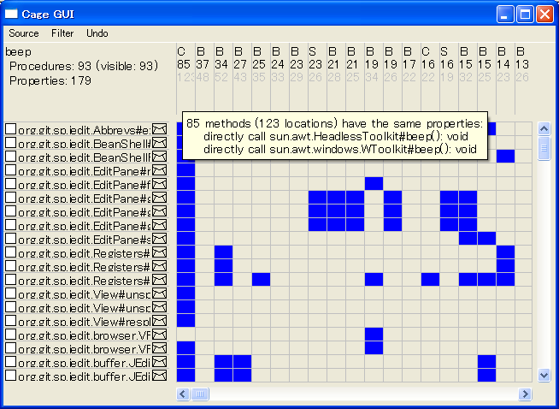
メインウィンドウ: メソッド-属性表
１列が１属性に対応．
属性を満たすメソッド数が多い順
属性の詳細は
ツールチップで表示
１行１メソッド．
キーワードを持つ
メソッドを表示．
メソッドが属性を満たすことを示す

Slide 15
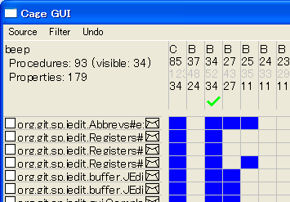
フィルタ＆ソース閲覧
列を選んで，その属性を
持つメソッドだけ，あるいは
持たないメソッドだけ表示
行のダブルクリックでソースコード表示．
封筒マークは「未閲覧」を示す

Slide 16
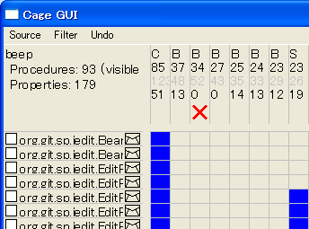
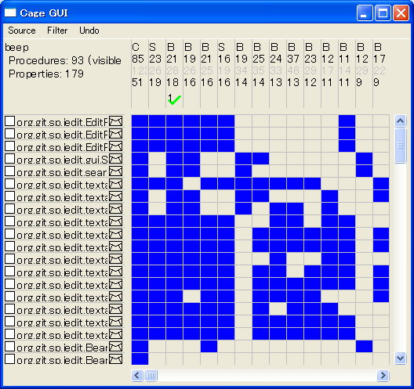
属性を持ったメソッドを隠す
現在表示中のメソッドに共通した属性を
優先して，属性を並べ替え，
次に特徴的な属性を探す

Slide 17
調査は効果的か？
JEdit における beep メソッドの場合
93メソッド中，52のメソッドが “call isEditable”， “call moveCaretPosition” の２つでカバーされた
その他の分析経験：一般的なキーワードで検索して，興味あるグループだけを調査
JEdit のソースコードを “save” で検索．テキストファイルの保存と，各種設定の保存とを区別した．
例外処理の一貫性検査： “try” を検索して，同種の例外処理だけを検査した．

Slide 18
まとめ
キーワード検索の結果を分類，閲覧するツールの試作
共通のメソッド呼び出し等を自動抽出
形式概念分析の適用
分類理由の解釈が容易
ソースコードの変更に分類結果が影響されにくい
今後の課題
分析経験の蓄積による有用性の評価
似ているコードがある理由を理解するための属性の検討

